Slide 1
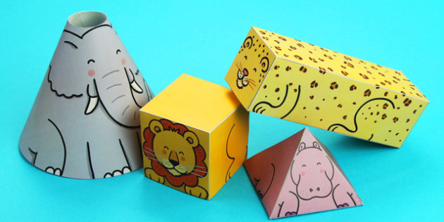
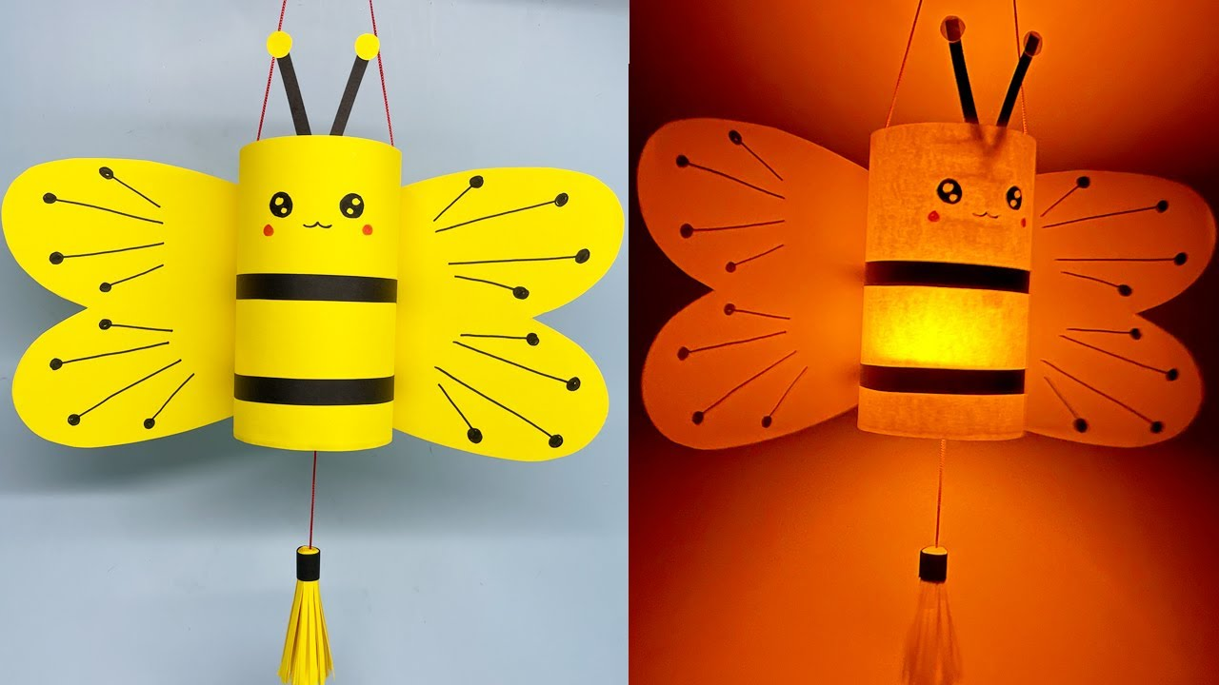
Em hãy chỉ ra những con vật có dạng hình lập phương, hình hộp chữ nhật và hình trụ có dạng các con vật.

Slide 2



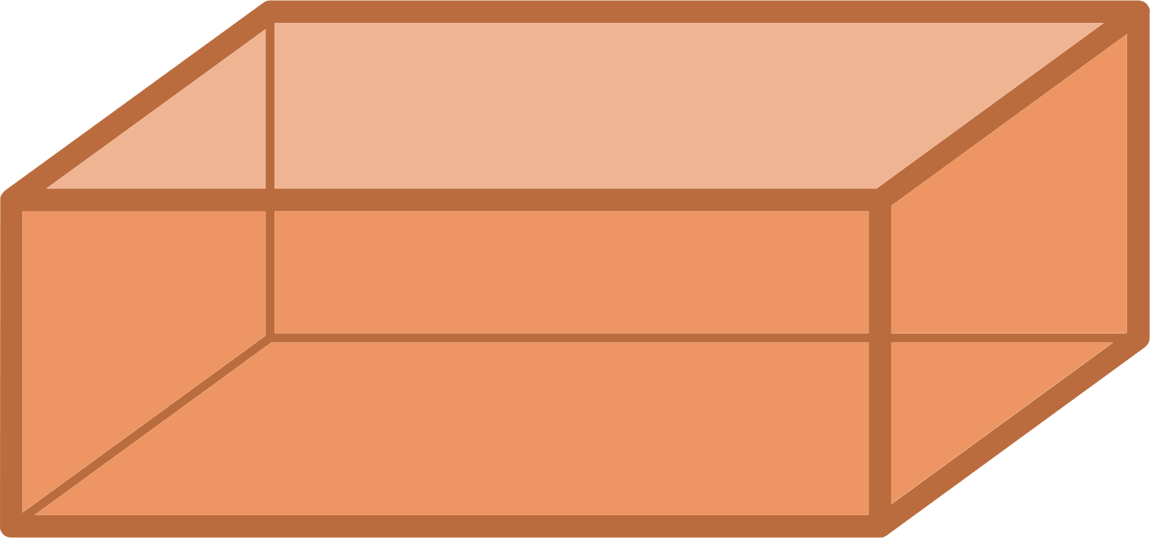




Slide 3
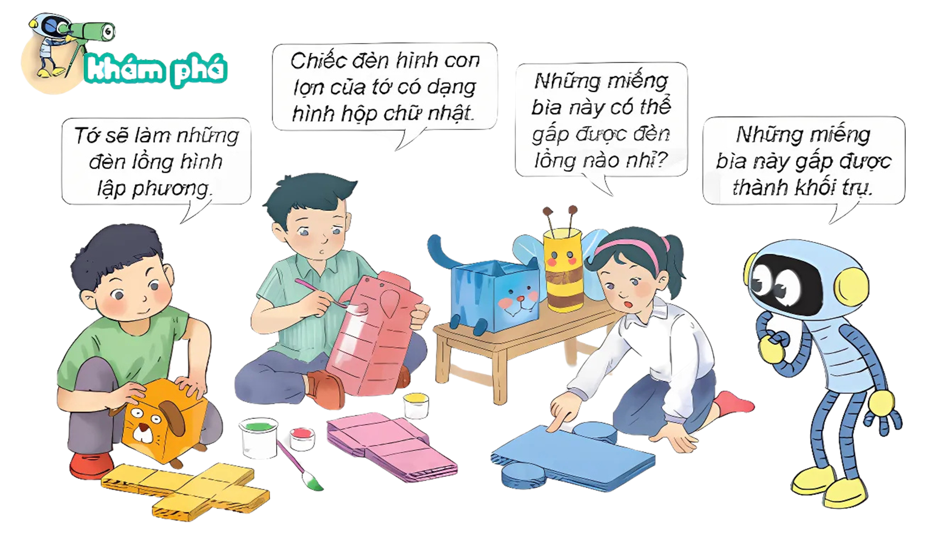
Đọc ví dụ trên

Slide 4

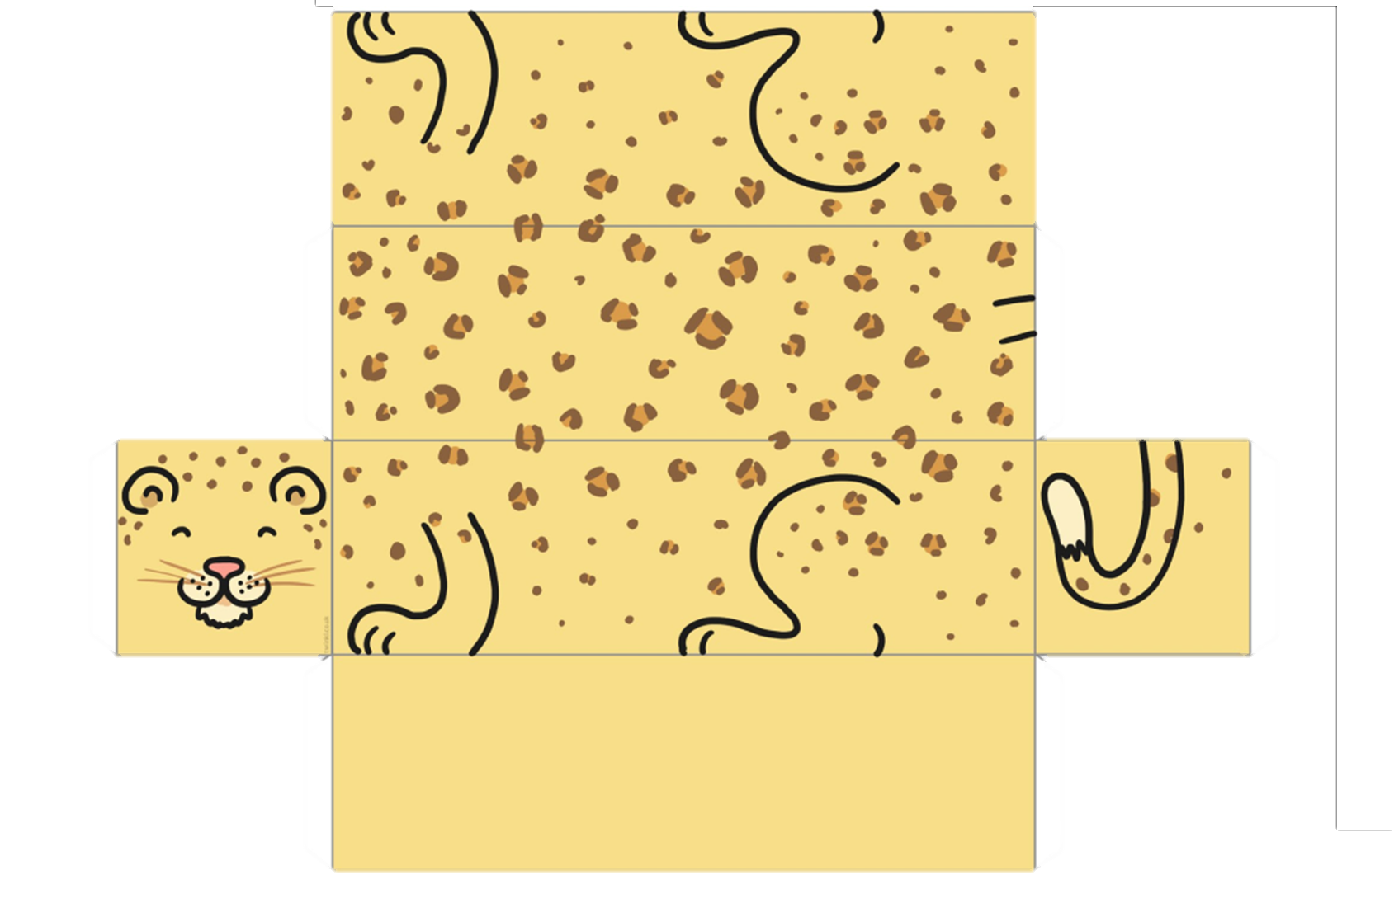
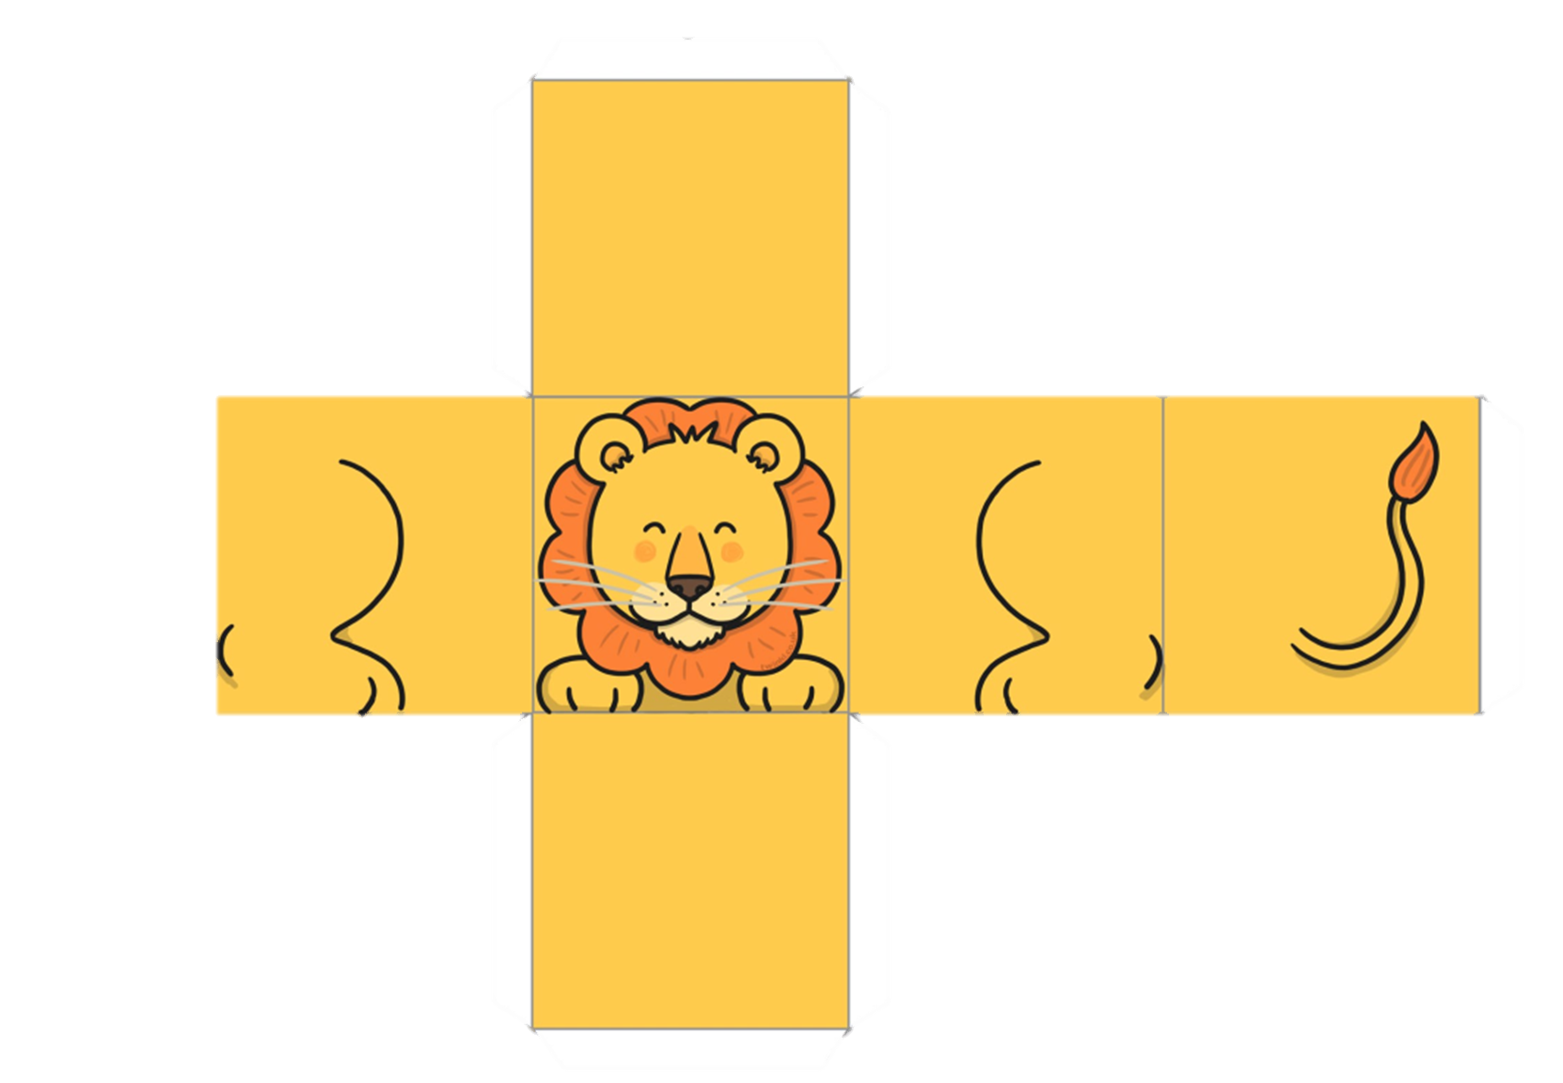
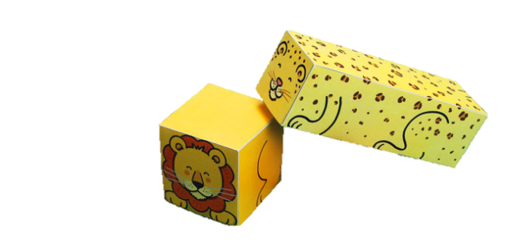
- Quan sát 2 mô hình sau.
- Chia lớp thành các nhóm 4. Mời đại diện nhóm lên nhận các tấm bìa là hình triển khai của hình lập phương, hình hộp chữ nhật.
- Các nhóm gấp, dán các tấm bìa để được những con vật theo mô hình bên.
- Mỗi nhóm nhận xét các con vật có hình dạng gì và có thể sử dụng tấm bìa nào để gấp được con vật đó.

Slide 5

THỰC HÀNH
Những mô hình em vừa tạo gọi là hình khai triển của một hình khối. Vậy hình khai triển của một hình khối là gì?

Slide 6
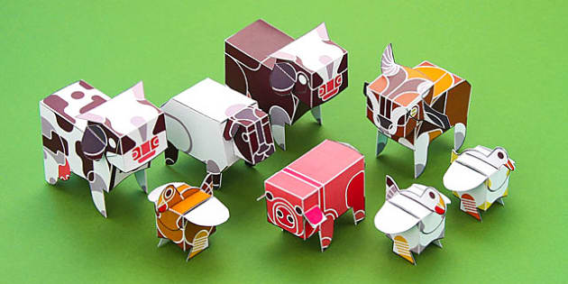
Hình khai triển của một hình khối là hình có thể gấp lại để được hình khối đó.

Slide 7







Slide 8
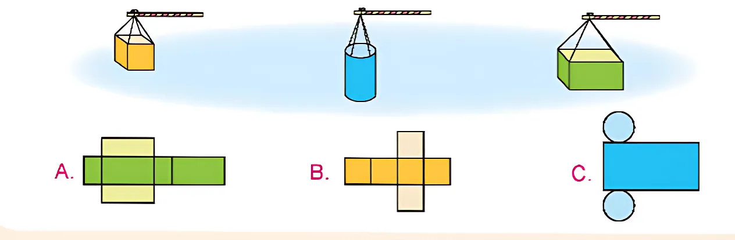
Bài 1
Tìm miếng bìa là hình khai triển thích hợp với mỗi chiếc đèn lồng.

Slide 9
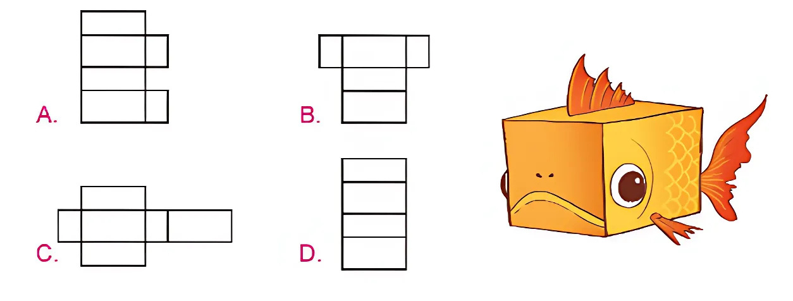
Bài 2
Chọn câu trả lời đúng.
Rô-bốt dùng miếng bìa nào dưới đây để làm chiếc đèn hình con cá?

Slide 10

Bài 3
Chọn câu trả lời đúng.
Hình nào dưới đây là hình khai triển của hình trụ?
A
B
C
D

Slide 11
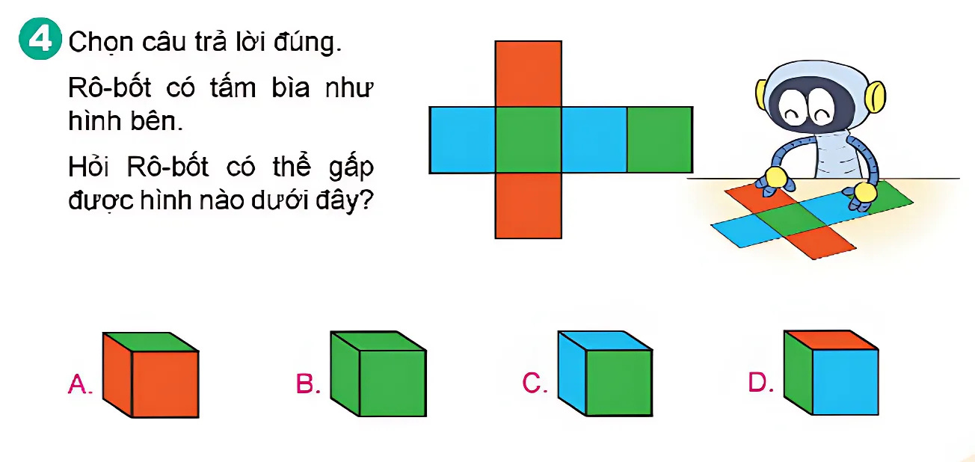
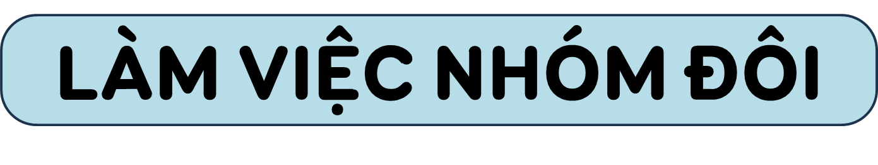
Bài 4
Chọn câu trả lời đúng.
Rô-bốt có tấm bìa như hình bên.
Hỏi Rô-bốt có thể gấp được hinh nào dưới đây?

